Slide 2
VAGY-VAGY? I. AVAGY UGYANAZ A PROBLÉMA A KÉT VÉGLET NÉZŐPONTJÁBÓL
WOOW
Notes:
Játszunk egy kicsit! A játék neve legyen mondjuk „Nagy Testvér vagy Wow!”
Hagynánk, hogy egy magáncég kövesse minden lépésünket, és el is tárolja, hogy mikor és hol jártunk? Akkor sem, ha cserébe segítene, hogy hol hagytuk/parkoltuk le az autónkat, vagy még a kellő időben figyelmeztetne minket arra, hogy ideje elindulnunk valahová, mert útközben dugó van?
Hagynánk-e, hogy cégek különböző megoldásokkal monitorozzák és elemezzék a szokásainkat, érdeklődésünket, igényeinket? Akkor sem, ha ennek hiányában belefulladnánk a minket elöntő és érdektelen reklámokba?

Slide 3
VAGY-VAGY? II. AZ ÉREMNEK KÉT OLDALA VAN
Notes:
Ha kedvenc lemezboltunkban járunk (akár online felületen), még a segítségünkre is lehet, ha személyre szabott ajánlatokkal céloznak meg minket. Ha jazz-kedvelő vagyok, nem biztos, hogy a countryt, vagy a heavy metalt szívesen böngészgetném. De mi a helyzet mondjuk egy gyógyszertárral? Nem biztos, hogy jó néven vennénk, ha egy néhány hónappal korábbi, kellemetlen betegségünkre emlékeztetne a gyógyszertár belső rendszere…sőt, annak sem örülnénk feltétlenül, ha kitudódna, pontosan mikor rontottuk el a hasunkat…és akkor a kellemetlenebb betegségekről még nem is beszéltünk.

Slide 4
Notes:
Sokan úgy érvelnek: akinek nincs rejtegetnivalója, annak nem is kell attól tartania, hogy a Nagy Testvér különböző módokon megfigyeli. Sőt, a megfigyelés éppen abban segít, hogy fényt derítsen a bűncselekményt elkövető személyek kilétére.
A nyílt információgyűjtés számos lehetőséget ad arra, hogy viszonylag ártatlannak tűnő adatokból, azok rendszerezésével, értelmezésével valódi információkra tegyenek szert cégek, vállalatok. Olyan információkra, amelyek alapján egyénekről és csoportokról komplex profilokat is készíthetnek – nem kizárólag a vásárlási szokásokról. A fő kérdés az, miként lehet elméleti és gyakorlati szempontból egyaránt elkülöníteni az egyéni és a csoportos megfigyelést?
A nyílt információgyűjtés azóta létezik, amióta az emberiség. A különbség csak az, hogy ma a keletkező adatok mennyisége napról-napra új rekordokat dönt, illetve az adatok feldolgozására, tárolására eddig soha nem látott kapacitásokat állíthat csatasorba az, aki az adatóceánból információt akar kinyerni.

Slide 5
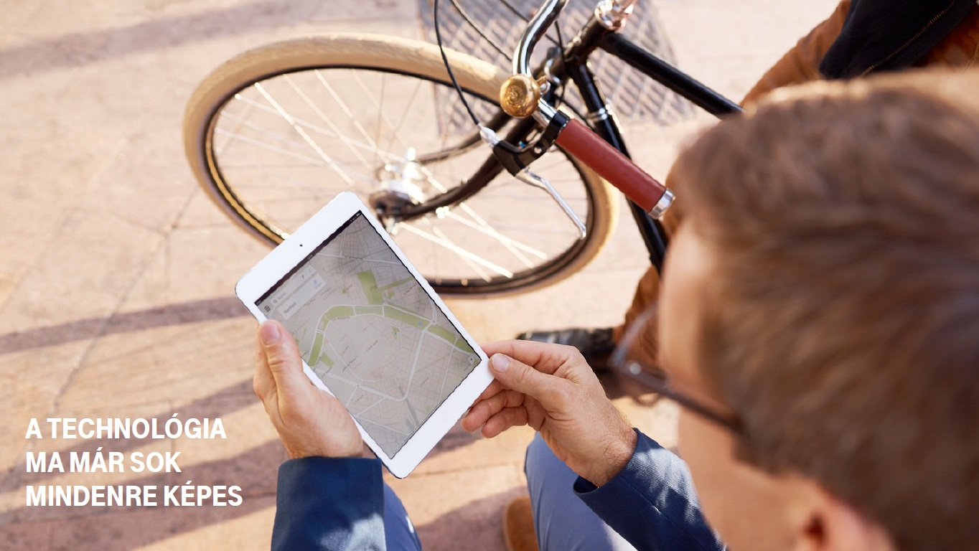
Notes:
Technológiai oldalról ma már sok mindent meg lehet csinálni…
Például:
Google (és Waze) helyadatok – Érdemes elidőzni a Google history aloldalon és megnézni, hogy az a mobileszköz, ami elkísér minket a hétköznapokban, hogyan és mit vall rólunk. Hogy merre jártunk, milyen útvonalon, mennyi ideig tartózkodtunk az adott helyen és így tovább. De ezek az adatok nem öncélúan kerülnek legyűjtésre. Hozzájárulnak ahhoz, hogy pontosabb, naprakészebb adatokkal dolgozzanak az ezekre épülő alkalmazások. Például a mára már rendkívül népszerűvé vált Waze, amelyen keresztül valós idejű adatokra tehetünk szert a közúti forgalomról, a dugóhelyzetről és mindenről, ami befolyásolhatja útunkat. És még mindig a Google-nél maradva: a Google Earth-öt éppúgy lehet képzeletbeli utazásokra használni egy-egy borongós hétvégén, vagy egy betöréshez adatforrásként igénybe venni.
Egyszer hallottam egy sztorit – megesett-e, vagy sem, Önökre bízom –, amely szerint egy cég ingyen wifit adott valahol, közterületen. Mindössze annyit kell cserébe tennie a felhasználónak, hogy elfogadja a cég ÁSZF-ét. Ami persze jó hosszú volt, senki nem olvasta el. Pedig a közepén benne volt, hogy a felhasználónak a szolgáltatásért cserébe az elsőszülött gyerekről le kell mondani a javukra.
Mi következik mindebből? Az, hogy magánemberként talán még mindig a feltétlen jóhiszeműség talaján állunk, még annak ellenére is, hogy sokféle külső behatás ér minket, amely éppen egy ezzel szöges ellentétben álló viselkedésre kellene, hogy sarkalljon minket.

Slide 6
Notes:
Az emberek mindenben megbíznak, sokszor anélkül, hogy gondolkodnának. Az otthon melegében használt internet nem tűnik veszélyesnek, pedig a böngésző megnyitásával, egy keresőprogram használatával stb. éppúgy kilépünk az agorára, a fórumra, mintha csak személyesen mennénk el a főtérre. De jó ez nekünk? Mint sok mindennek, ennek is van jó és rossz oldala.
Elég például a társadalmi haszon oldaláról nézni. Sok filmet láttunk már arról, miként terjednek a vírusok. A terjedés modellezéséhez elméleti síkon elég lehet néhány összetett matematikai képletet alkalmazni, de nem árt, ha a reáliáktól sem szakadunk el, és például tudjuk, hogy bizonyos nagyvárosokba milyen gyakran száll le utasszállító repülőgép, ezek a gépek pontosan hány utast szállítanak, és az utasok pontosan honnan jöttek…
Ezekben az a közös, hogy az egyedi adatokban statisztikai összefüggéseket keresnek, nem az egyént kezelik. Ennek megítélése nyilván az egyszerűbb eset, persze szabályozási feladatok itt is vannak, azonban a társadalmi, erkölcsi megítélése nem problémás.

Slide 7
Notes:
Megjelenik egy másik igény is, jelentős mértékben magánvállalatok részéről: az egyén adatainak gyűjtése, elemzése. Ez már nehezebb ügy. Itt már erősen eltérés mutatkozik a megítélésben földrajzi, kulturális, generációs tekintetben.
Kaliforniában például egészen más a hozzáállás az adatok felhasználásához, mint akárcsak idehaza, vagy mondjuk Németországban.
Az üzlet érthető módon arra törekszik, hogy minél jobban megismerje saját meglévő és leendő ügyfeleit. Így tudja termékeit, szolgáltatásait továbbfejleszteni és olyan új megoldásokat bevezetni, amelyek a korábbiaknál magasabb színvonalon képesek kielégíteni az ügyfelek igényeit. A cégek is igénybe vesznek nyílt információforrásokat, de rendszerint engedélyt is kérnek ügyfeleiktől, hogy a náluk keletkező adatokat valamilyen formában felhasználják. Így vált lehetségessé például az is, hogy a Nike mint sportszergyártó, nagyobb mennyiségű adatot halmozzon fel az ügyfelei futási szokásairól (és így arról is, milyen az ügyfelek szerinti, ideális futócipő) mint bármelyik konkurens cég, pusztán azért, mert beszállt az okos karperecek piacára. Ez a fajta adatfelhasználás valószínűleg nem botránkoztat meg senkit sem sőt, egyfajta közösségi élményként, „részvételi gazdaságként” is felfogható az alkalmazása. A már említett Waze is az önkéntes adatszolgáltatásra épül – minél többen csatlakoznak a rendszerhez, annál biztosabb információink lehetnek arról, milyen a közlekedés útjainkon.

Slide 8
Notes:
A hétköznapi emberek információbiztonság kapcsán kialakított percepciói nagyjából a „Nagy Testvér figyel minket” érzete és a „Wow, mi mindenre jók az adatok” felsóhajtásának két végpontja között helyezkednek el. A közvélekedés, a közvélemény percepciója mind kulturális, mind történelmi, mind pedig aktuális okokból időről-időre változik. Egy képzeletbeli egyenesen, ide-oda. Bár ennek a mozgásnak van egyfajta ciklikussága, és gyakran attól függ, hogy éppen melyik végponthoz áll közelebb a mutató, hogy a közhangulatot milyen külső ingerek érik (pl. terrortámadás, adatokkal való visszaélés, Volkswagen-botrány).
Az előrejelzések szerint a nyílt információszerzésen alapuló elemzések egyre nagyobb hányadát fogják kitenni nemcsak a klasszikus hírszerzési tevékenységnek, hanem az üzleti döntésekben is egyre nagyobb szerepet játszanak majd. Adatokat pedig nemcsak a rendszerbe bekötött eszközök szolgáltatják minden egyes pillanatban, hanem maguk az emberek is, akik e rendszer integráns részévé válnak (Internet of Everything), és magukról is, szinte öntudatlanul keletkeztetik az újabb és újabb adatokat, mint a hasonlóan öntudatlan, szenzorokkal ellátott ipari gépek.

Slide 9
Notes:
De ennek megvannak a maga veszélyei. Az átlagember nincs (és nem lehet) tisztában a háttérrel, veszélyekkel, kockázatokkal. Erős, ugyanakkor rugalmas törvényi szabályozás és ellenőrzés szükséges. A technológia ugyanis egyre több, eddig el sem képzelt lehetőséget tartogat magában. Nem a technológiának kell önmagát mederben tartania: vannak olyan szakemberek, akik elkötelezettek a technológia sosem látott ütemű fejlődésének fenntartásában, de általában kevésbé tartozik az ő hatókörükbe a társadalmat, a morált érintő kérdésekben való állásfoglalás. Arról, hogy mi fér bele a fejlődésbe és mi nem, nem magának a technológiának kell döntenie, mert a technológia lehetővé tesz, nem moralizál.
Mi ezt látjuk: értjük a mögöttes folyamatokat, és szívesen leszünk partnerek a megfelelő szabályozás kialakításában.

